Slide 1
Правильные и неправильные дроби.
Сравнение дробей.

Slide 2
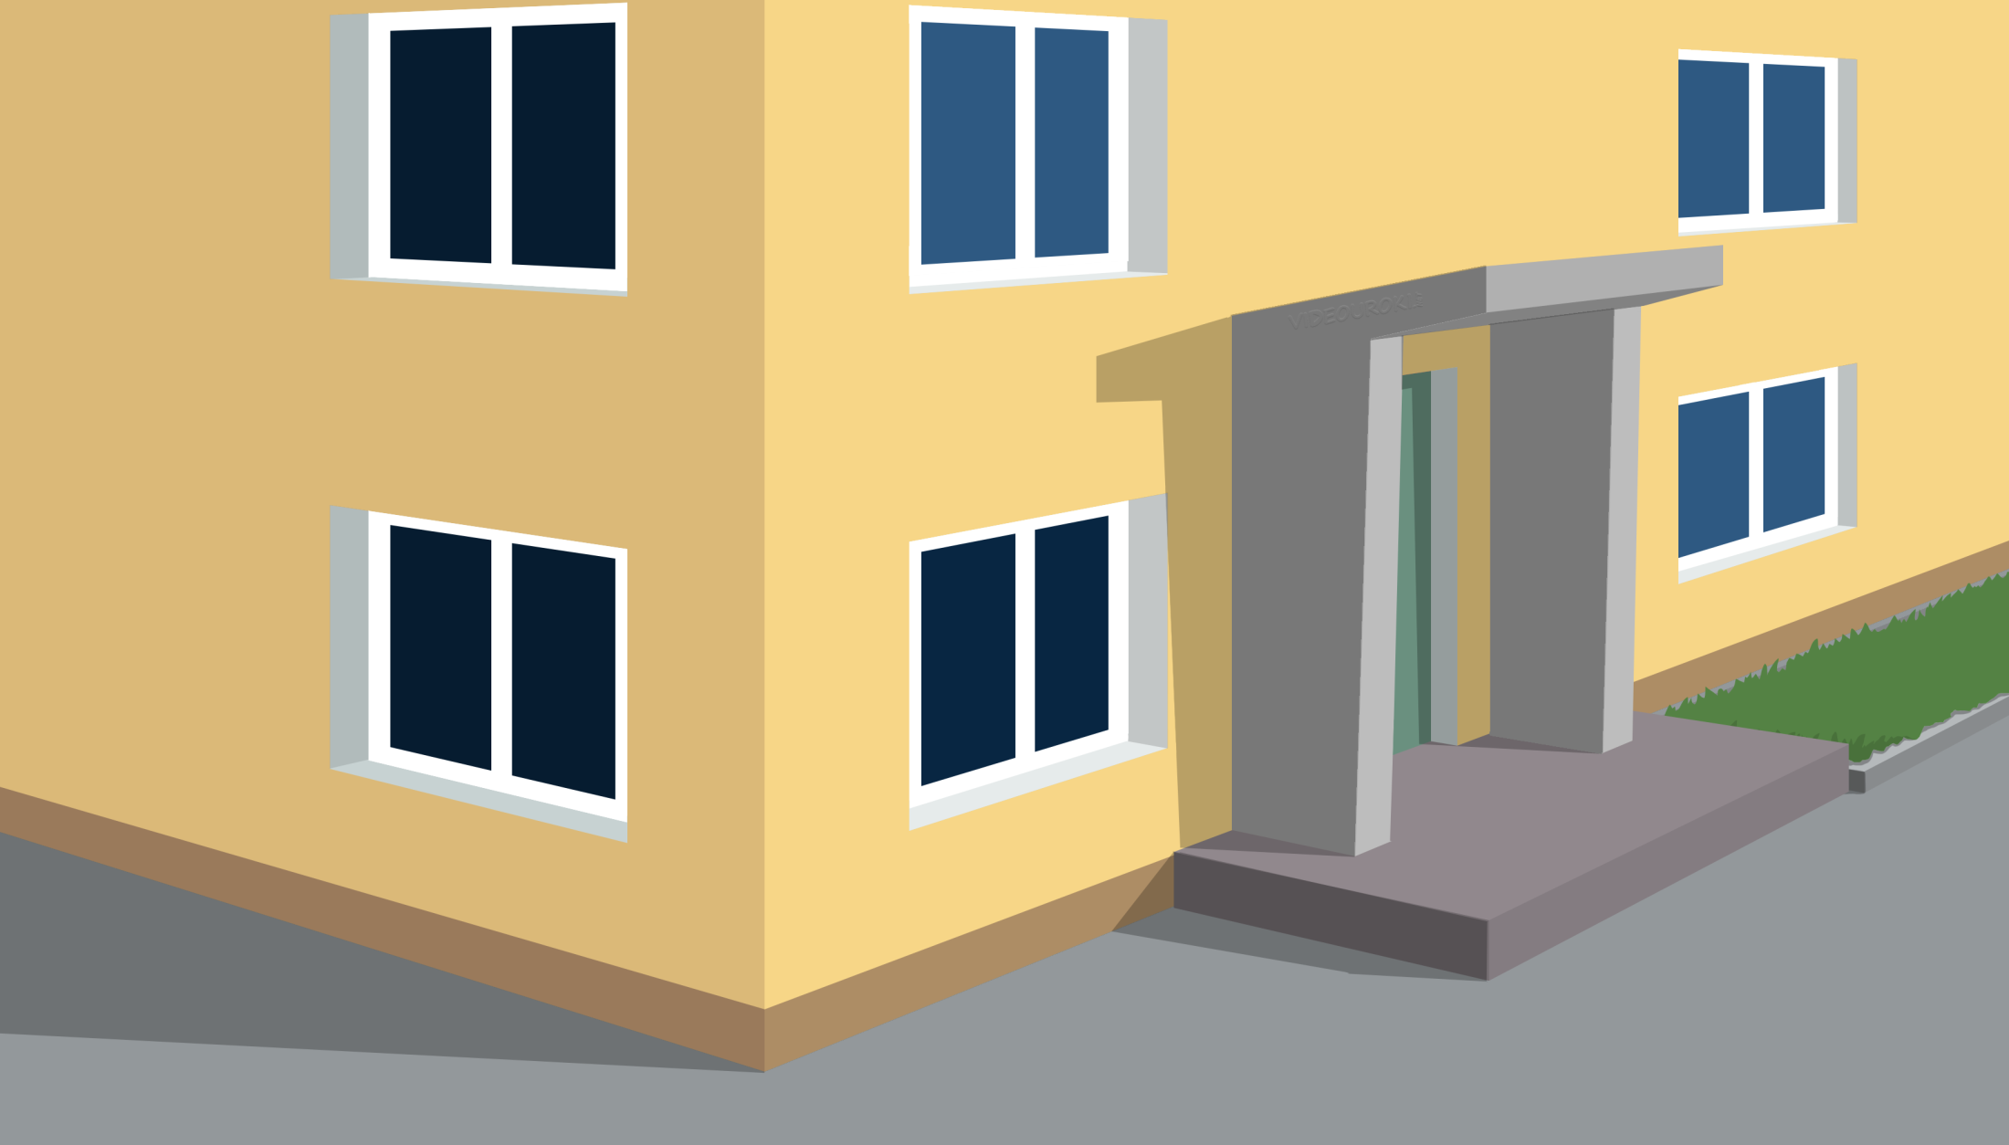
Да, Саша, помню.
Паша, а ты помнишь, как нам Электроша рассказывал про обыкновенные дроби?

Slide 3
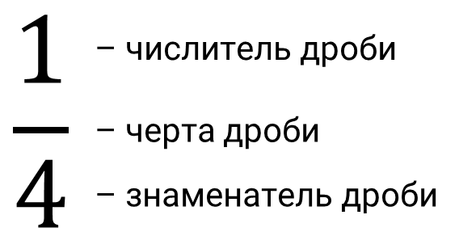
Вспомним:
Записи вида $\frac{1}{2}, \frac{1}{3}, \frac{5}{7}$называют обыкновенными дробями или просто дробями.

Slide 4
А, помнишь, Электроша обещал нам рассказать о том, какие ещё бывают дроби.
Пойдём к нему и расспросим обо всём.

Slide 5
Привет, Электроша.
Помнишь, когда ты рассказывал об обыкновенных дробях, ты говорил, что бывают ещё и другие виды дробей.
Вот мы и пришли к тебе, чтобы ты нам рассказал, какие же «необыкновенные» дроби ещё бывают.

Slide 6
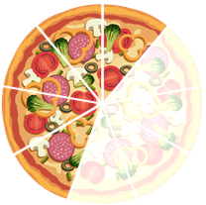
Устный счёт
$$?$$
$$?$$
—
=
—
=
$$?$$
$$?$$
$$\frac{5}{9}$$
$$6$$
—
$$\frac{4}{6}$$
Знаменатель
$$7$$
Числитель

Slide 7
Знаменатель дроби показывает на сколько равных частей надо разделить что-то целое, а числитель показывает – сколько таких частей надо взять.
Саша, ты помнишь, что обозначает числитель, а что – знаменатель?
$$\frac{6}{6}$$

Slide 8
Давайте посмотрим на эту дробь.
Паша, ты можешь её прочитать и объяснить?
$$\frac{6}{6}$$

Slide 9
Что-то целое надо разделить на шесть частей и взять шесть частей.

Slide 10
Что-то целое надо разделить на шесть частей и взять шесть частей.

Slide 11
Что-то целое надо разделить на шесть частей и взять шесть частей.

Slide 12
$$\frac{6}{6}=1$$

Slide 13
$m$ – любое натуральное число.
$$\frac{m}{m}=1$$

Slide 14
Да, это действительно так.
У этой дроби числитель больше знаменателя.
$$\frac{9}{7}$$

Slide 15
Но в прямоугольнике частей всего семь.
Как же быть?
$$\frac{9}{7}$$

Slide 16
Ничего страшного.
Вам понятно?
$$\frac{9}{7}$$

Slide 17
Неправильные дроби —
дроби, у которых числитель больше знаменателя или равен ему.

Slide 18
Какие дроби называют правильными?
Наверное дроби, у которых числитель меньше знаменателя.

Slide 19
Правильные дроби —
дроби, у которых числитель меньше знаменателя.

Slide 20
Задание № 1
Среди записанных дробей выберите правильные дроби, неправильные дроби.
$$\frac{5}{5}=1,$$
$$\frac{7}{3}, \frac{5}{5}, \frac{4}{9}, \frac{6}{6},\frac{13}{12},\frac{5}{13}.$$
$$\frac{7}{3},$$
$$\frac{4}{9},$$
Решение:
Правильные:
Неправильные:

Slide 21
Задание № 1
Среди записанных дробей выберите правильные дроби, неправильные дроби.
$$\frac{7}{3}, \frac{5}{5}, \frac{4}{9}, \frac{6}{6},\frac{13}{12},\frac{5}{13}.$$
$$\frac{6}{6}=1,$$
$$\frac{5}{13}.$$
$$\frac{13}{12}.$$
Решение:
$$\frac{4}{9},$$
Правильные:
$$\frac{7}{3},$$
$$\frac{5}{5}=1,$$
Неправильные:

Slide 22
Конечно можно.
Это же числа.
Их можно сравнивать, складывать, отнимать, умножать, делить, и так далее, но об этом мы поговорим позже.
Разве дроби можно сравнивать?
$$5$$
$$<$$
$$7$$
$$\frac{5}{9}$$
$$\frac{7}{9}$$
?

Slide 23
$$\frac{5}{9}$$
$$\frac{7}{9}$$

Slide 24
$$\frac{5}{9}$$
$$\frac{7}{9}$$
Знаменатели этих дробей одинаковые.

Slide 25
$$\frac{5}{9}$$
$$\frac{7}{9}$$

Slide 26
$$\frac{5}{9}$$
$$\frac{7}{9}$$
$$<$$
У второго прямоугольника закрашено больше частей.

Slide 27
Правило
Из двух дробей с одинаковыми знаменателями больше та, у которой числитель больше, а меньше та, у которой числитель меньше.

Slide 28
Из двух дробей с одинаковыми знаменателями больше та, у которой числитель больше, а меньше та, у которой числитель меньше.
Задание № 2
Сравните дроби:
$$\frac{3}{5}? \frac{5}{5}, \frac{7}{6}? \frac{6}{6}.$$
Решение:
$\frac{3}{5}<1$?
$$\frac{3}{5}$$
$$\frac{5}{5}$$
$$<$$
$$=1$$
$$\frac{3}{5}<\frac{5}{5},$$
Ответ:

Slide 29
Правило
Все правильные дроби меньше единицы.

Slide 30
Из двух дробей с одинаковыми знаменателями больше та, у которой числитель больше, а меньше та, у которой числитель меньше.
Задание № 2
Сравните дроби:
$$\frac{3}{5}? \frac{5}{5}, \frac{7}{6}? \frac{6}{6}.$$
Решение:
Неправильная дробь больше единицы.
$$\frac{3}{5}$$
$$\frac{5}{5}$$
$$<$$
$$=1$$
$$\frac{7}{6}$$
$$\frac{6}{6}$$
$$>$$
$$=1$$
$$\frac{3}{5}<\frac{5}{5},$$
$$\frac{7}{6}>\frac{6}{6}.$$
Ответ:

Slide 31
Правило
Все неправильные дроби больше или равны единице.

Slide 32
$$\frac{3}{5}<\frac{5}{5}$$
$$\frac{7}{6}>\frac{6}{6}$$

Slide 33
$$\frac{3}{5}<1$$
$$\frac{7}{6}>1$$

Slide 34
$$\frac{3}{5}<\frac{7}{6}$$

Slide 35
Правило
Любая неправильная дробь больше любой правильной дроби, а каждая правильная дробь меньше любой неправильной дроби.
Когда сравниваются правильная и неправильная дроби не имеет значение какой у этих дробей знаменатель – одинаковый или нет.

Slide 36
Любая неправильная дробь больше любой правильной дроби, а каждая правильная дробь меньше любой неправильной дроби.
Задание № 3
Сравните дроби:
$$\frac{153}{70}? \frac{157}{300}.$$
Решение:
$$\frac{153}{70}$$
– неправильная дробь.
$$\frac{153}{70}>\frac{157}{300}$$
$$\frac{157}{300}$$
– правильная дробь.
$$\frac{153}{70}>\frac{157}{300}.$$
Ответ:

Slide 37
На координатном луче из двух дробей большая дробь расположена правее меньшей.
O
B
C
A
$$0$$
$$\frac{2}{4}$$
$$\frac{3}{4}$$
$$1$$

Slide 38
Из двух дробей с одинаковыми знаменателями больше та, у которой числитель больше, а меньше та, у которой числитель меньше.
Задание № 4
Точка с какой координатой будет располагаться на координатном луче правее:
$$\frac{7}{9},\frac{4}{9}?$$
Решение:
$$\frac{7}{9}$$
$$\frac{4}{9}$$
$$>$$

Slide 39
На координатном луче из двух дробей большая дробь расположена правее меньшей.
Задание № 4
Точка с какой координатой будет располагаться на координатном луче правее:
$$\frac{7}{9},\frac{4}{9}?$$
Решение:
B
C
O
A
$$\frac{7}{9}$$
$$\frac{4}{9}$$
$$>$$
$$0$$
$$\frac{4}{9}$$
$$\frac{7}{9}$$
$$1$$
$$\frac{7}{9}$$
Ответ: точка с координатой
на координатном луче лежит правее чем точка
$$\frac{4}{9}.$$
с координатой

Slide 40
$$\frac{3}{5}$$
$$\frac{3}{10}$$
$$>$$

Slide 41
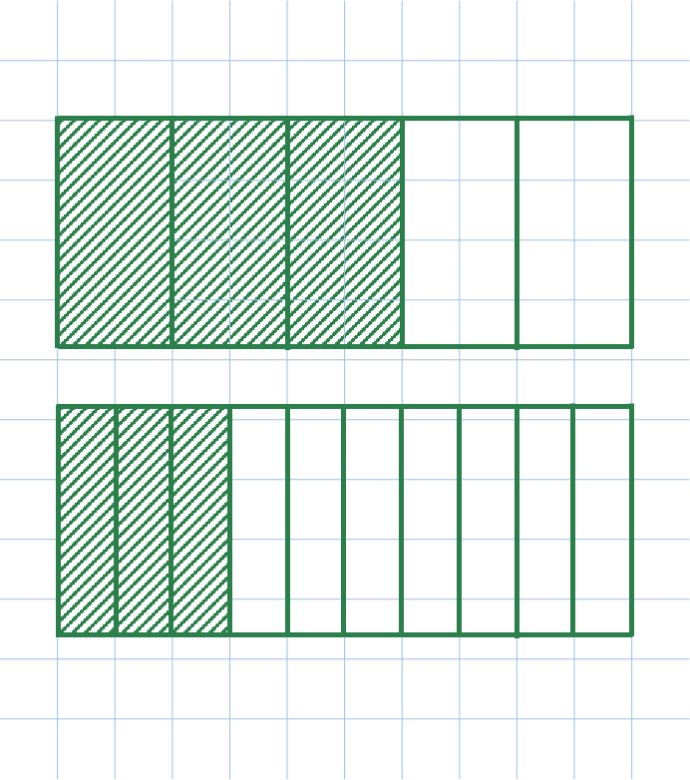
Мы делили прямоугольники на разное количество частей, вот эти части и получились разными.

Slide 42
Чем больше количество частей, тем меньше сами части.

Slide 43
Правило
Из двух дробей с одинаковыми числителями больше та, у которой знаменатель меньше.

Slide 44
Из двух дробей с одинаковыми знаменателями больше та, у которой числитель больше, а меньше та, у которой числитель меньше.
Задание № 5
Сравните дроби:
$$а) \frac{5}{7}?\frac{3}{7},б) \frac{7}{4}?\frac{15}{20},в)\frac{100}{200}?\frac{100}{150}.$$
Решение:
$$\frac{5}{7}$$
$$\frac{3}{7}$$
$$а)$$
$$>$$
$$\frac{5}{7}>\frac{3}{7},$$
Ответ:

Slide 45
Любая неправильная дробь больше любой правильной дроби, а каждая правильная дробь меньше любой неправильной дроби.
Задание № 5
Сравните дроби:
$$а) \frac{5}{7}?\frac{3}{7},б) \frac{7}{4}?\frac{15}{20},в)\frac{100}{200}?\frac{100}{150}.$$
Решение:
$$\frac{5}{7}$$
$$\frac{3}{7}$$
$$\frac{7}{4}$$
$$а)$$
$$>$$
$$б)$$
– неправильная
дробь.
$$\frac{7}{4}>\frac{15}{20}$$
$$\frac{15}{20}$$
– правильная
дробь.
$$\frac{5}{7}>\frac{3}{7},$$
$$\frac{7}{4}>\frac{15}{20},$$
Ответ:

Slide 46
Из двух дробей с одинаковыми числителями больше та, у которой знаменатель меньше.
Задание № 5
Сравните дроби:
$$а) \frac{5}{7}?\frac{3}{7},б) \frac{7}{4}?\frac{15}{20},в)\frac{100}{200}?\frac{100}{150}.$$
Решение:
$$\frac{5}{7}$$
$$\frac{3}{7}$$
$$\frac{7}{4}$$
$$\frac{100}{200}$$
$$\frac{100}{150}$$
$$б)$$
– неправильная
дробь.
$$а)$$
$$>$$
$$в)$$
$$<$$
$$\frac{7}{4}>\frac{15}{20}$$
$$\frac{15}{20}$$
– правильная
дробь.
$$\frac{5}{7}>\frac{3}{7},$$
$$\frac{7}{4}>\frac{15}{20},$$
$$\frac{100}{200}<\frac{100}{150}.$$
Ответ:

Slide 47
Итоги урока
Если числитель дроби равен знаменателю, то дробь равна единице.
Правильной называется дробь, у которой числитель меньше знаменателя.
Неправильной называется дробь, у которой числитель больше знаменателя или равен ему.
Из двух дробей с одинаковыми знаменателями больше та, у которой числитель больше, а меньше та, у которой числитель меньше.
Все правильные дроби меньше единицы, а неправильные – больше или равны единице.
Каждая неправильная дробь больше любой правильной дроби, а каждая правильная дробь меньше любой неправильной дроби.
На координатном луче из двух дробей большая дробь расположена правее меньшей.
Из двух дробей с одинаковыми числителями больше та, у которой знаменатель меньше.

